Slide 1
Задание №1 (ОГЭ - модуль «Алгебра»)
Проверяет умение выполнять вычисления и преобразования | Обыкновенные дроби, числа с разными знаками, десятичные дроби, степень числа.
 | При решении задания много мест где ученик может допустить ошибку. На иллюстрации показано 5 ошибкоопасных мест возникших по причине незнания какой-либо темы, и еще 1 ошибкоопасное место - формат записи ответа

Slide 3
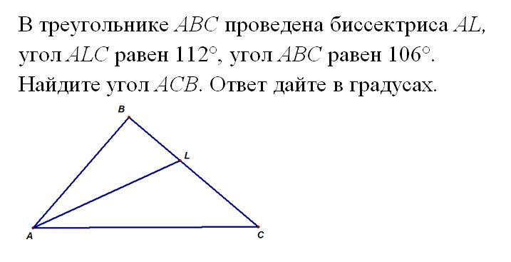
Задание №16 (ОГЭ - модуль «Геометрия»)
Проверяет умение выполнять действия с геометрическими фигурами, координатами и векторами | Треугольники, четырехугольники и их элементы.
 | При решении геометрического задания может быть задействовано несколько геометрических фактов. Если не знать теории - задачи не решить, но очень обидно, когда из-за неправильно записанного ответа теряется балл за задание. Ошибкоопасное место - формат записи ответа

Slide 5
Методический прием Разберем задание «по косточкам»
Разберем задание "по косточкам": проанализируем какие содержательные элементы в него включены.
Распознав все "косточки" - получим набор тем для сопутствующего повторения.

Slide 6
Давайте полюбуемся: какое тут у нас задание!
ЛЮБУЕМСЯ! Читаем словесную формулировку; внимательно рассматриваем выражение; перечисляем увиденные элементы; анализируем чем могут осложнить решение эти элементы

Slide 7
Смешанные числа, для выполнения арифметических действий придется записать их в виде неправильной дроби

Slide 8
Разные знаменатели дробей

Slide 9
Сложение обыкновенных дробей с разными знаменателями, нужно привести дроби к общему знаменателю, в данном примере это просто, т.к. 17 и 11 числа - взаимно простые.

Slide 10
Деление обыкновенных дробей. Внимание: главное не забыть «перевернуть» делитель.

Slide 11
Опишите, какие содержательные элементы встречаются в этом задании?
Порядок действий; возведение отрицательного числа в нечетную степень; умножение десятичной дроби на отрицательное число; действия с числами с противоположными знаками

Slide 12
Опишите, какие содержательные элементы встречаются в этом задании?
Трапеция (рисунок можно повернуть! чтоб трапеция стала узнаваема всеми); высота трапеции; прямоугольный треугольник; гипотенуза; теорема Пифагора; все данные в метрах , искомая величина тоже в метрах, НО в ответ (в клеточки бланка №1) нужно записать только число!

Slide 13
Опишите, какие содержательные элементы встречаются в этом задании?
Радиус окружности; углы ромба; равносторонний треугольник; угол равностороннего треугольника; найденная величина в градусах, НО в ответ (в клеточки бланка №1) нужно записать только число!

